Slide 1
TD04: Conception Physique
Objectifs: Concevoir l’architecture physique d’un système
Besoin Fonctionnel
Décomposition en blocs physiques
Décomposition du système en briques physiques
Un processus guidée par l’expertise des équipe
Identification des briques et leur rélations spatialles
Savoir créer un diagramme de définition de bloc SysML (BDD)
Allocation de fonctions aux brique.
Mapping de l’architecture fonctionnelle sur les briques physiques
Savoir utiliser le diagramme d’activités pour répresenter cette allocation
Création d’une architecture physique préliminaire
Savoir utiliser le diagramme de blocs internes (internal block diagram – IBD) SysML pour décrire une architecture physique.
Blocs architecturaux
Allocation de fonctions au blocs
Mapping fonction-bloc
Identification d’interfaces physiques
Création d’une architecture
Architecture Physique Préliminaire

Slide 2
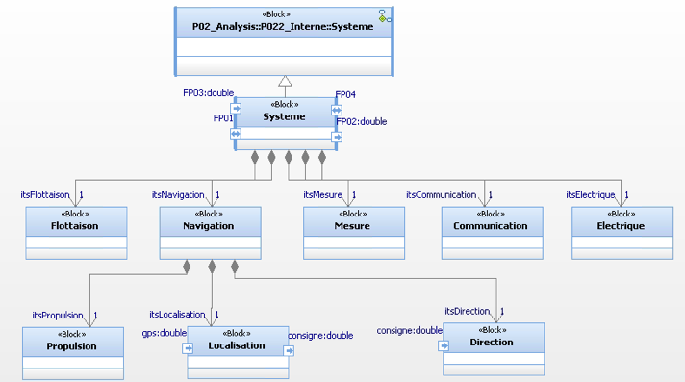
Décomposition en blocs
Besoin Fonctionnel
Décomposition en blocs physiques
Créer un block definition diagram (BDD) pour représenter l’ensemble de blocs physiques ainsi que la rélation de containnement entre les blocs.
Blocs architecturaux

Slide 3
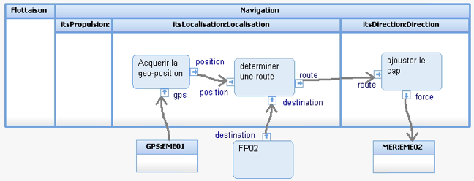
Allocation de fonctions
Blocs architecturaux
Allocation de fonctions au blocs
Créer un diagramme d’activités pour l’allocation des fonctions au blocs physiques
Les blocs physiques seront représentés par des ”swimlines”
Mapping fonction-bloc

Slide 4
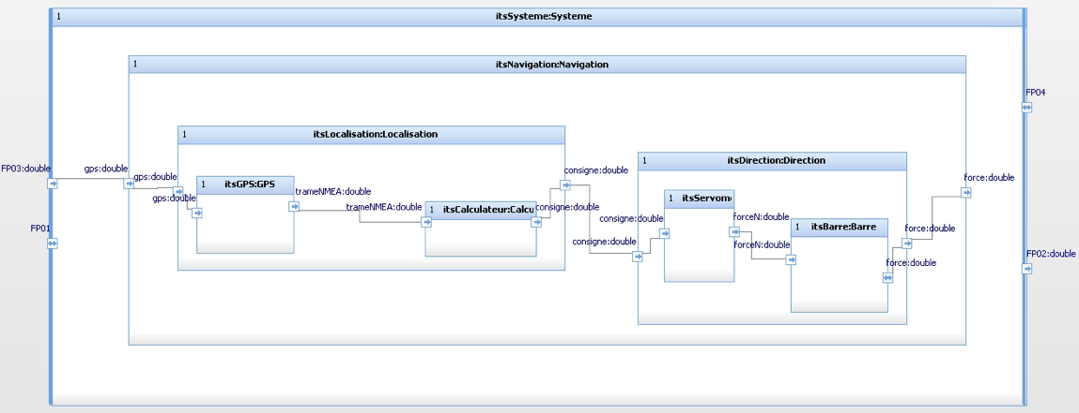
Identification d’interfaces physiques
Définir une architecture physique
avec identification de l’ensemble des interfaces et flux échangés.
Mapping fonction-bloc
Identification d’interfaces physiques
Identification des interfaces physiques :
Quand deux fonctions connectées par un flux sont allouées à deux composants physiques différents, alors deux interfaces sont à introduire afin de pouvoir mettre en œuvre ce flux dans l’architecture physique.
Ce flux fonctionnel doit être préservé dans l’architecture physique (apparition d’interfaces physiques)
Interfaces Physiques

Slide 5
Creation d’une architecture
Définir une architecture physique
avec identification de l’ensemble des interfaces et flux échangés.
Blocs architecturaux
Interfaces Physiques
Création d’une architecture
Créer un diagramme IBD pour documenter l’architecture physique
Attention: l’ensemble de flux fonctionnels doivent être considérés
Architecture Physique Préliminaire

